Slide 1
Защита
проекта
по информатике
Класс: 3Б
Учитель: Ленчук Л. А.

Slide 2
Проект – это комплекс действий, организованный учителем и выполненный учениками самостоятельно.
Проект – это метод, предоставляющий возможность собрать информацию по теме исследования, систематизировать ее, исследовать и защитить.
Проект– замысел, идея, намерение, план.

Slide 3
Проекты
Ограниченные
по времени по количеству
исполнителей

Slide 4
«Скажи мне – и я забуду.
Покажи мне – и я смогу запомнить.
Позволь мне это сделать самому –
И это станет моим навсегда».
Древняя мудрость

Slide 5
Создавая Ваши проекты, вы обрели сразу три профессии.
Вы выступили в роли художников, изобразив Ваши идеи в виде рисунков на кластере, и в роли историков, изучая материал, конечно же, в роли редакторов, воплотив в жизнь идею Вашего проекта.

Slide 6
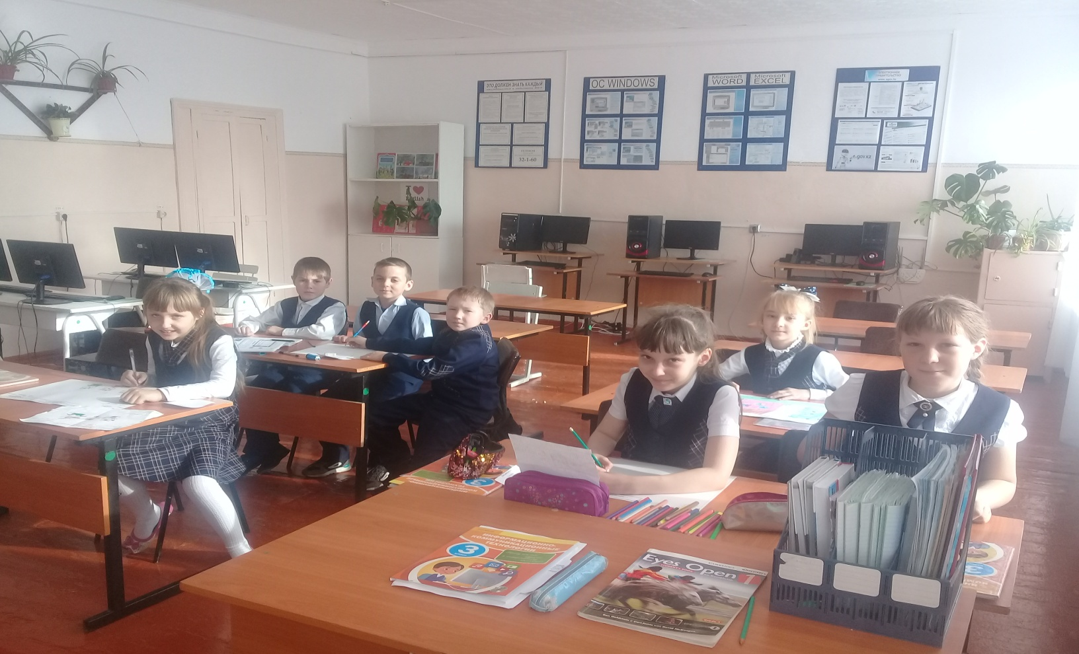
Работа над проектом

Slide 7
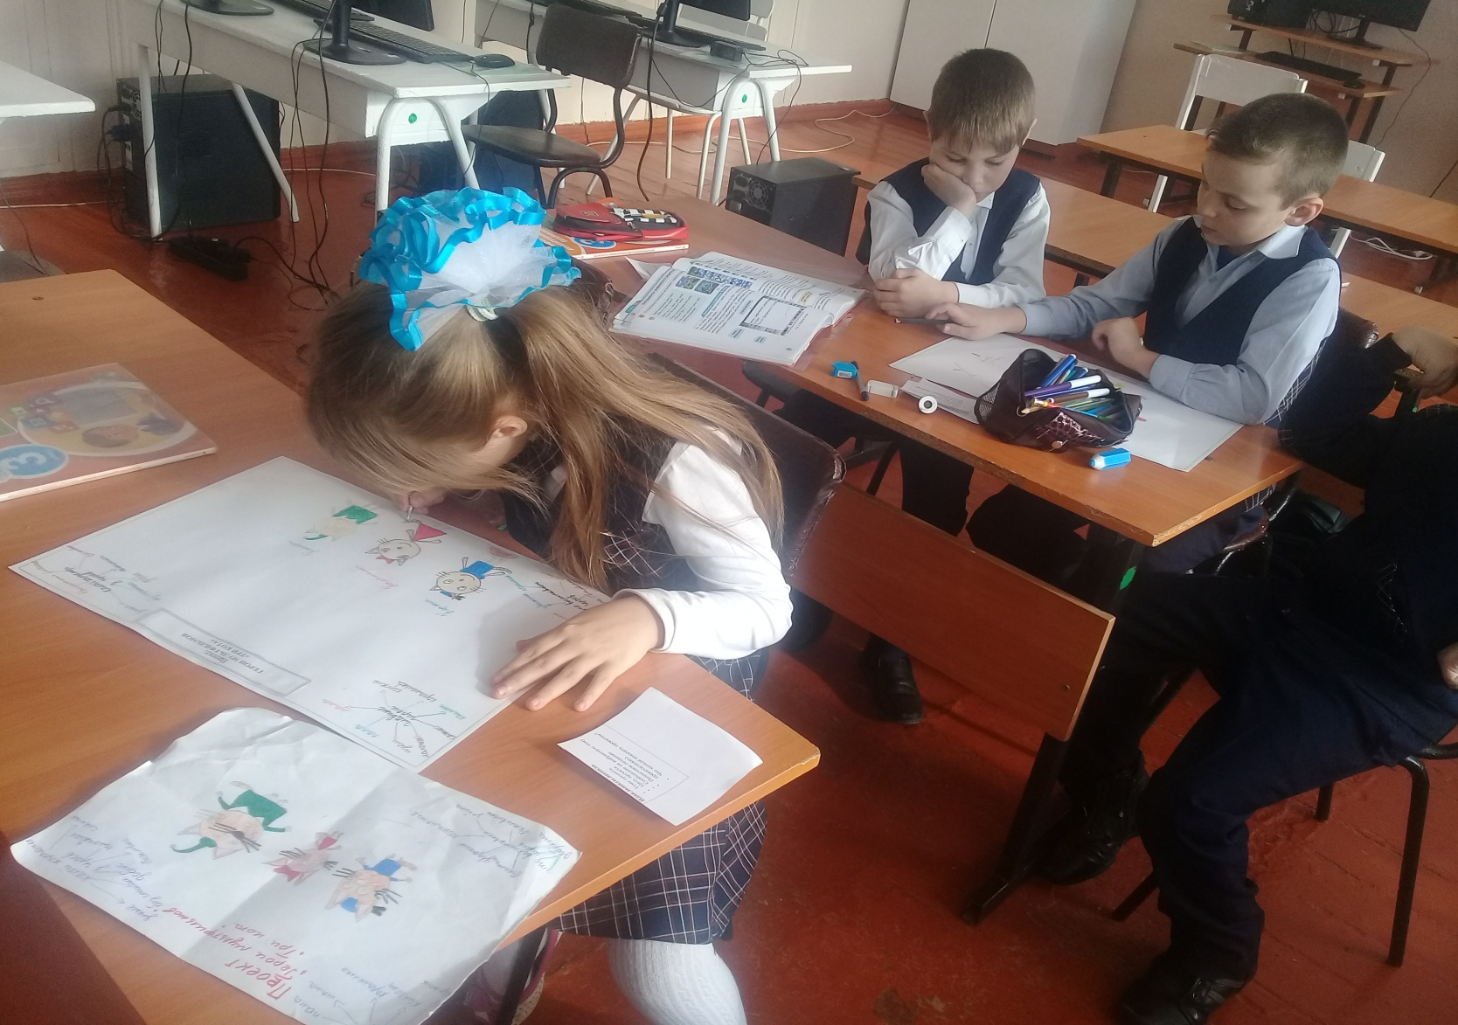

Slide 8
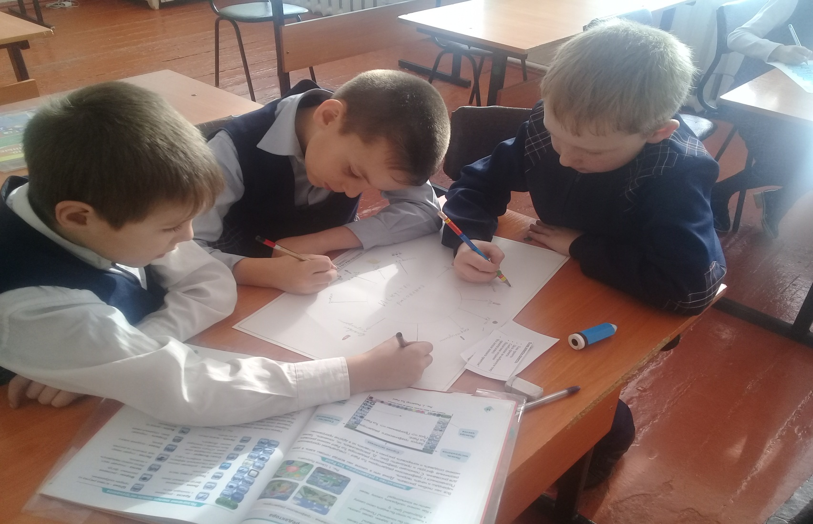

Slide 9
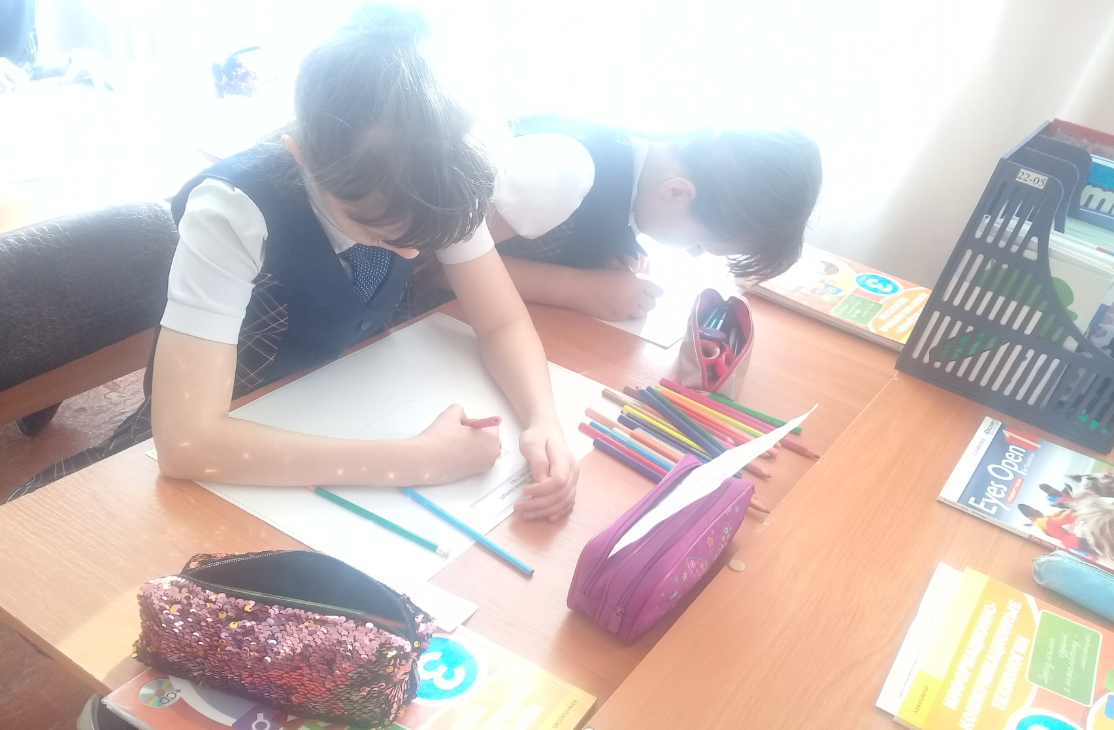

Slide 11
Защита
проектов

Slide 12
План защиты проекта
Тема проекта.
Цель проекта.
Сообщение на выбранную тему
Пошаговое создание проекта(показ).
Что хотели показать проектом?

Slide 13
Требования к проекту.
Красивое оформление кластера, дружеский интерфейс
Соответствие кластера выбранной теме
Раскрытие темы проекта

Slide 14
Оценивание проектов
Участие всех обучающихся в обсуждении обязательно.
Укажите «изюминки» каждой работы, поддерживая своих одноклассников, научитесь конструктивно, критиковать отрицательные моменты представленной работы.

Slide 15
Рефлексия.
Что вы ожидали от работы над проектом? Довольны ли вы реально достигнутыми результатами.
Какие чувства и ощущения возникали у вас в ходе работы?
Что оказалось для вас самым сложным?
Что вам более всего удалось, какие моменты были выполнены наиболее успешно?

Slide 16
МОЛОДЦЫ!!!

Slide 17
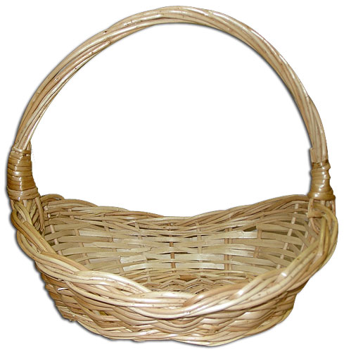
Спасибо всем!

